Slide 1
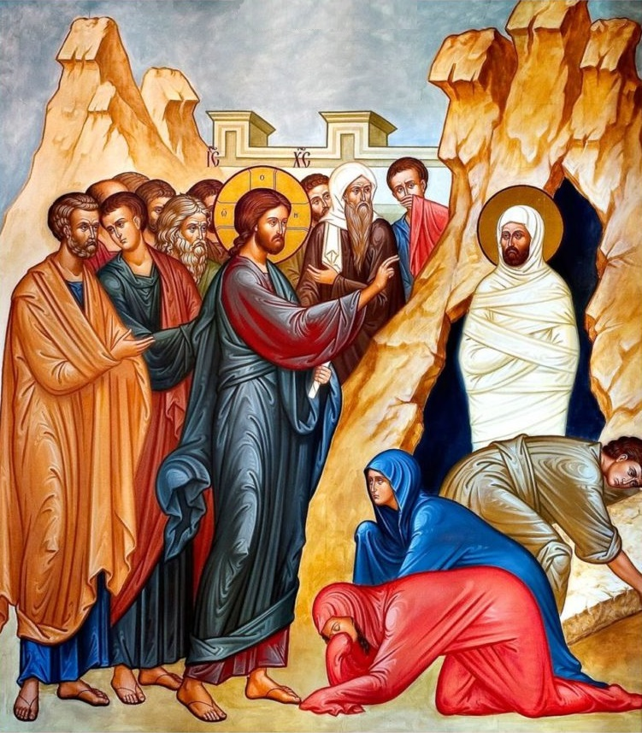

Възкресяването на Лазар -
Лазаровден
www.pinterest.it
Муз.изпълнение: Цветница - Неделя Вайя - Катавасии - глас 4 легетос, изп. Никола Антонов, изт.youtube

Slide 2
Господ обикалял по цялата страна, за да проповядва словото Божие. Когато стигнал в едно село, наречено Витания, една жена Го поканила в къщата си.

Slide 3
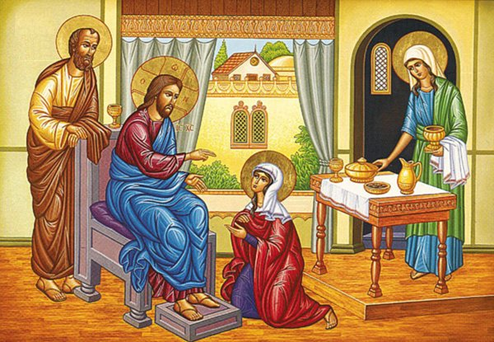
www.concordiakoinonia.com
Наричала се Марта. Тя имала сестра Мария и брат Лазар. Иисус обикнал Марта и Мария и брат им Лазар, който станал Негов приятел.

Slide 4
Лазар се разболял тежко. Сестрите му изпратили вест на Иисус, че любимият Му приятел е на смъртно легло.

Slide 5
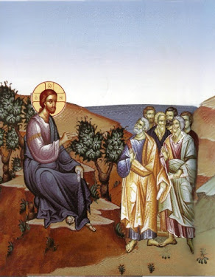
Иисус като разбрал това, казал: Тази болест не е за умиране, но само ще покаже Божията сила.
xfd.gr

Slide 6
Когато два дни по-късно Господ тръгнал за Витания, Лазар бил вече умрял. А когато пристигнал в селото, Лазар бил вече от четири дни в гроба.

Slide 7
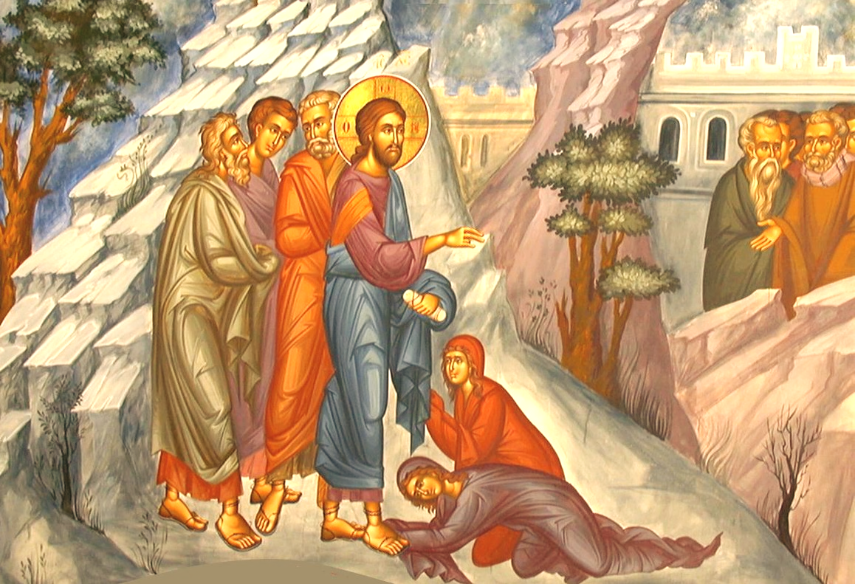
www.byzarticon.gr
Марта и Мария посрещнали Господa и със сълзи на очи оплаквали своя брат. Господ също се просълзил, защото много обичал Своя приятел Лазар.

Slide 8
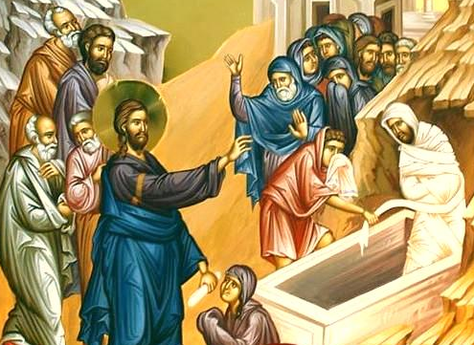
Господ поискал да отворят гробницата и извикал със силен глас: „Лазаре, излез!” И станало невиждано чудо - мъртвият от четири дни Лазар възкръснал и излязъл от гроба.

Slide 9
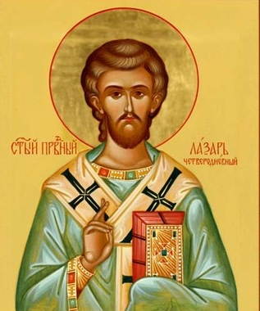
shop-pobedinedug.ru
Възкресеният Лазар живял още дълги години. Той станал Божи служител - бил поставен от апостолите за епископ на един град в Кипър.

Slide 10
Празникът Лазаровден
На Лазаровден възпоменаваме възкресяването на Лазар - едно велико чудо, с което Бог ни утвърждава в истината за всеобщото възкресение.
Лазаровден празнуваме в съботата преди Цветница и тогава има празнично богослужение.

Slide 11
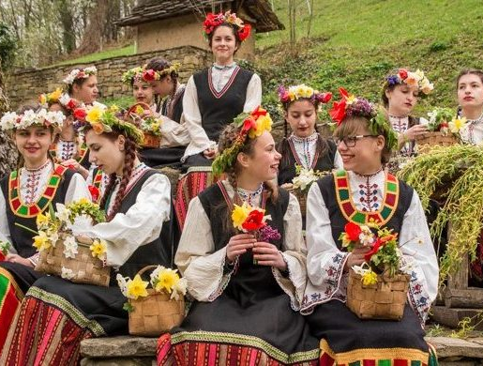
www.znametrg.com
На Лазаровден девойките лазаруват. Облечени с празнични премени, те берат цветя за Цветница и обикалят по домовете.
Пеят песни за здраве и дълголетие, каквото Бог дарил на Лазар. Домакините им дават яйца за предстоящия Великден.

Slide 12


